Slide 1
Understanding Deep Learning
Тонкая настройка нейронных сетей

Slide 2
Что влияет на динамику обучения нейронной сети?
Отжиг скорости обучения (learning rate annealing)
Размер бэтча (batch_size)
Модификации градиентного спуска SGD (SGD momentum, Nesterov, Adagrad, Adam)

Slide 3
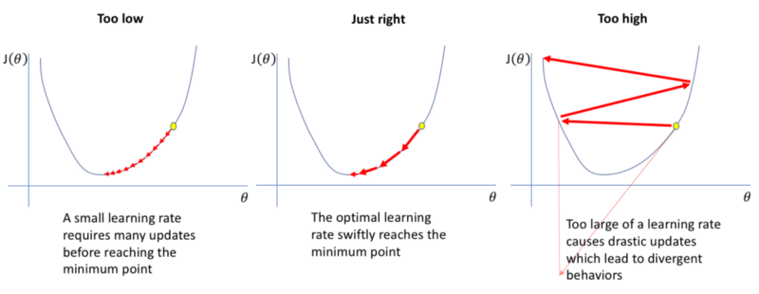
Learning rate annealing
Хорошего стартового learning rate, как правило, мало
Колебания Loss функции вблизи минимума vs долгая сходимость и застревание в плохих позициях
Нужно снижать learning rate в процессе тренировки
Экспоненциальное затухание, косинусный отжиг (Jeremy Howard, CS231n)

Slide 4
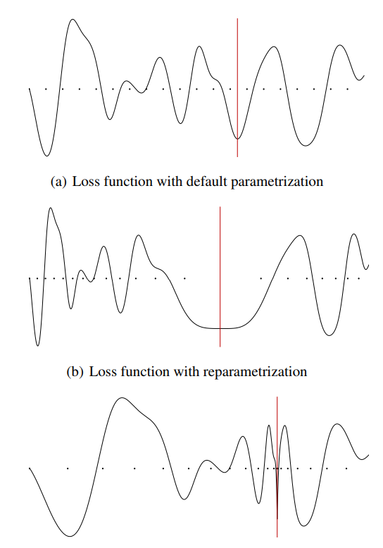
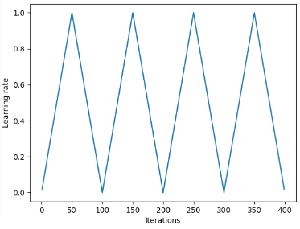
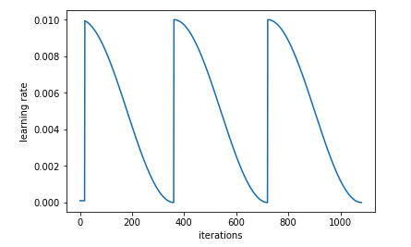
Cyclic learning rate
Обоснование состоит в том, что увеличение скорости обучения заставит модель перейти в другую часть весового пространства
Linear
Cosine
Min, Max LR ?
По метрике – 13 слайд
Задание настроить

Slide 5
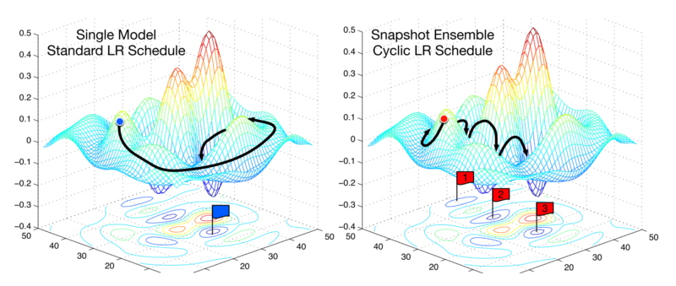
Cyclic learning rate
Другими словами, это cyclic learning rate заставит находить другой локальный минимум, если текущий минимум не является устойчивым, что повышает обобщающую способность алгоритма
Жертвуем увеличением Loss в краткосрочной перспективе,
чтобы найти лучший минимум
Фиксированная скорость обучения
Сyclic learning rate

Slide 6
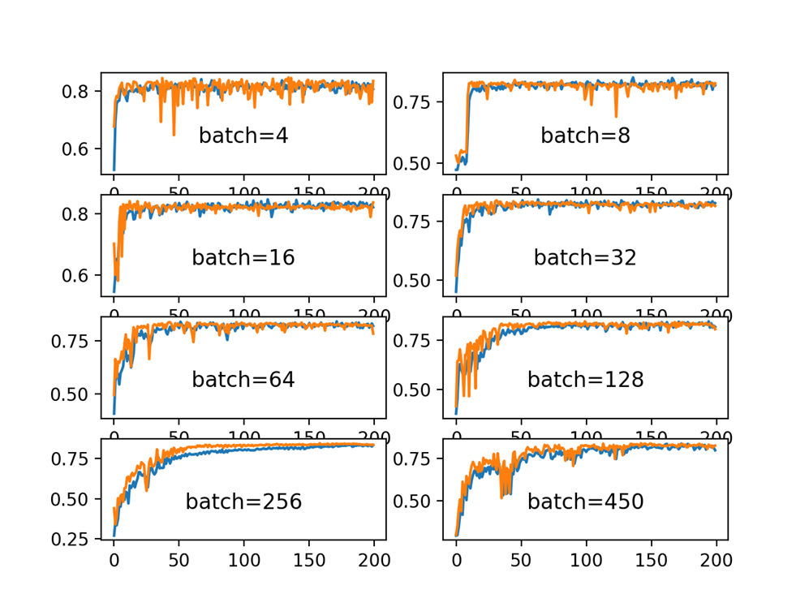
Batch size
Число примеров из набора обучающих данных, использованного при оценке градиента функции потерь называется размером бэтча и является важным гиперпараметром, который влияет на динамику алгоритма обучения
Градиентный спуск
(batch_size = train_size)
Стохастический градиентый спуск (batch_size = 1)
Мини-бэтч градиентный спуск
(batch_size = N << train_size)
Графики показывают, что небольшой batch, как правило, приводит к быстрому обучению, но нестабильному процессу обучения с более высокой дисперсией точности классификации
Большие размеры batch замедляют процесс обучения, но последние этапы приводят к сходимости к более стабильной модели

Slide 7
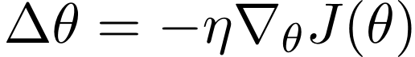
Метод оптимизации
Чем плох обычный градиентный спуск?
Раскрутить градиент для глубокой сети – это очень-очень трудно!
Слишком много параметров! Для методов второго порядка нужно считать Гессиан – о ужас!
Застревание в локальных минимумах или седловых точках, коих для функции от 10^6 переменных может быть очень много
Сложный ландшафт целевой функции: плато чередуются с регионами сильной нелинейности. Производная на плато практически равна нулю, а внезапный обрыв, наоборот, может отправить нас слишком далеко.
Слишком маленькая скорость обучения заставляет алгоритм сходиться очень долго и застревать в локальных минимумах, слишком большая — «пролетать» узкие глобальные минимумы или вовсе расходиться

Slide 8


Slide 9
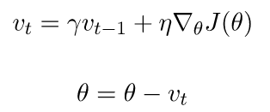
SGD с моментумом
«Если мы некоторое время движемся в выделенном направлении, то, вероятно, нам следует туда двигаться некоторое время и в будущем»
(1 – gamma)
Накопленный импульс
gamma ~ 0.9 обычно
Представьте как шарик катится по холмистой поверхности. Если в момент t под шариком был ненулевой уклон grad J, а затем он попал на плато, то он все равно продолжит катиться по этому плато.

Slide 10
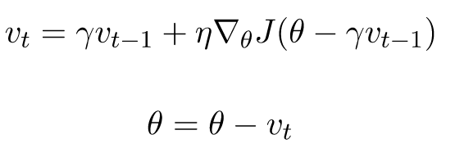
SGD c моментумом Модификация Нестерова
Раз мы уже все равно намереваемся сместиться в сторону на gamma*V(t-1), то давайте посчитаем градиент функции не в точке theta, а в точке theta – gamma*V(t-1), чтобы предугадать градиент:
Заглядываем вперед по градиенту
Такое изменение позволяет быстрее «катиться», если в стороне, куда мы направляемся, производная увеличивается, и медленнее, если наоборот.

Slide 11
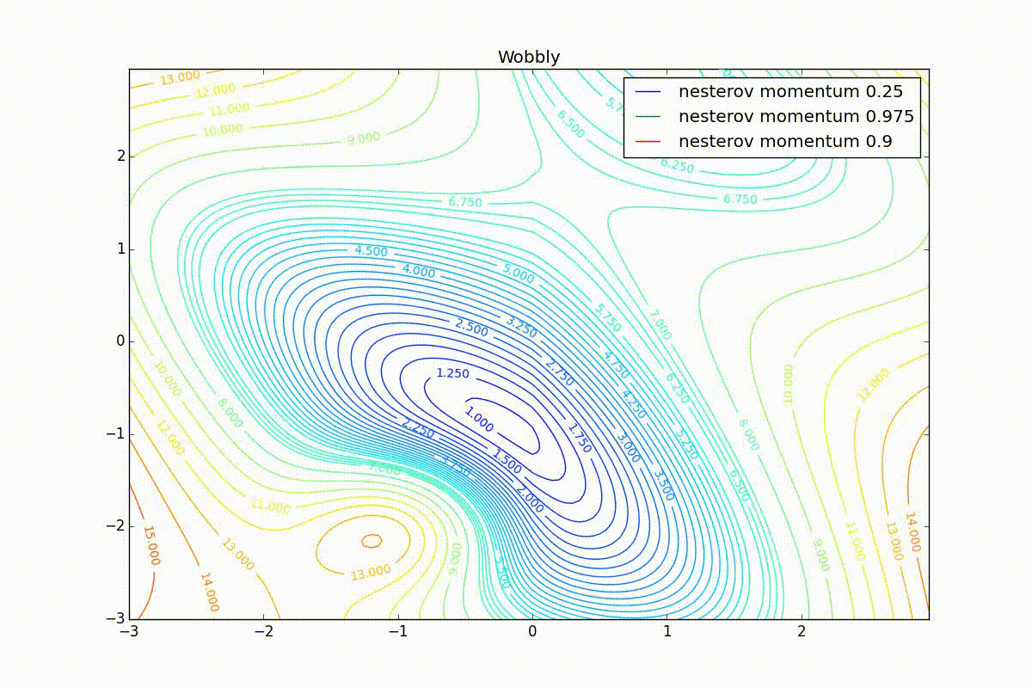
Виляние траекторий из-за большого gamma
Но иногда это полезно, чтобы выбираться
из локальных минимумов

Slide 12
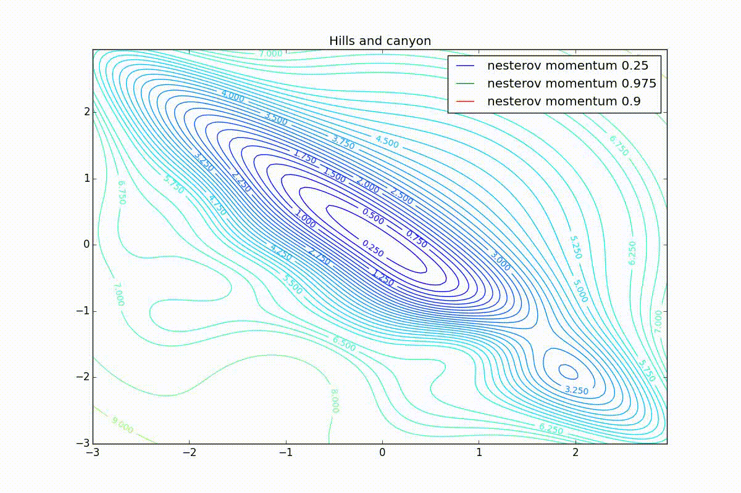
Иногда хорошо! Большой накопленный импульс позволяет выбраться
из локального минимума и достичь глобального!

Slide 13
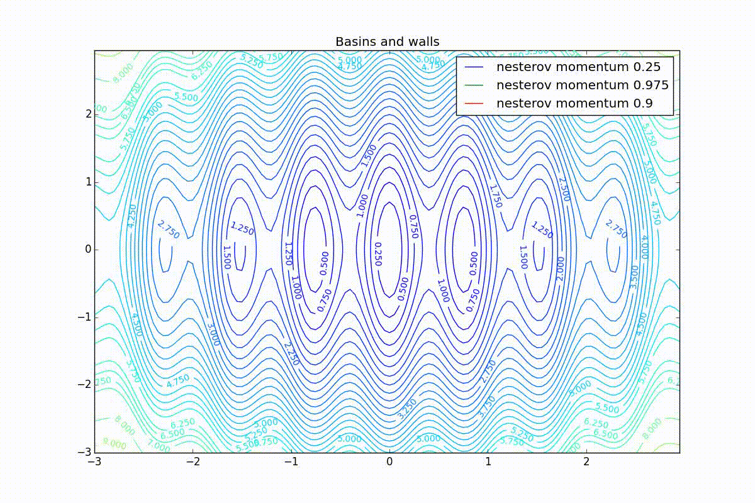
Иногда плохо! Пролетели глобальный минимум и упали в локальный!

Slide 14
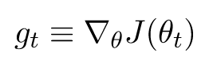
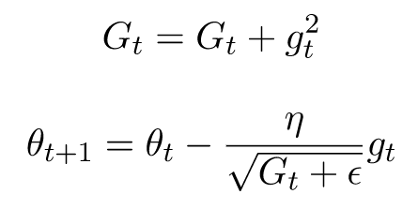
Adaptive gradient (Adagrad)
Хорошо бы уметь обновлять параметры с оглядкой на то, насколько типичный признак они фиксируют. Давайте будем хранить для каждого параметра сети сумму квадратов его обновлений.
По сути мы автоматически получаем затухание скорости обучения (learning rate decay) – не нужно подбирать learning rate
Подавляем часто обновляемые веса
Epsilon – параметр сглаживания (чтобы не делить на 0)

Slide 15
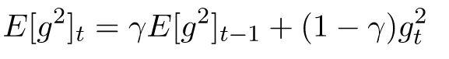
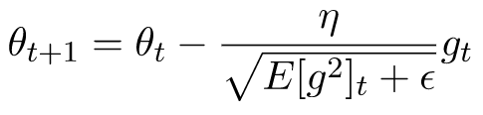
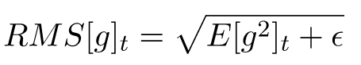
RMSProp
Недостаток Adagrad в том, что Gt может увеличиваться сколько угодно, что через некоторое время приводит к слишком маленьким обновлениям и параличу алгоритма. RMSProp призван исправить этот недостаток. Вместо полной суммы обновлений, будем использовать усреднённый по истории квадрат градиента
Скорость обновления квадрата среднего квадрата градиента
- Root mean squared propagation

Slide 16
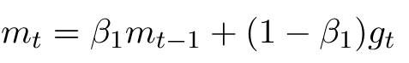
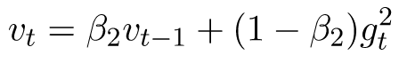
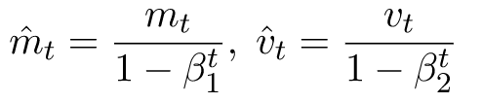
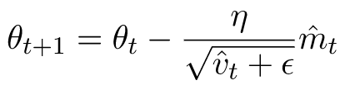
ADAM
Adaptive moment estimation. Сочетает в себе и идею накопления движения и идею более слабого обновления весов для типичных признаков

Slide 17
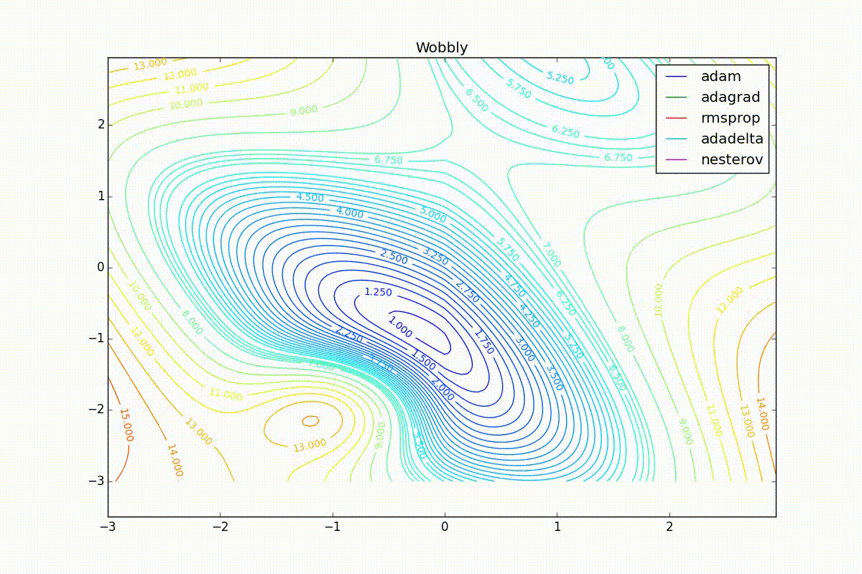
Все алгоритмы довольно хорошо сходятся (с минимальным подбором скорости обучения)!
Adam:
Шаги у Adam и RMSProp большие, потому что не было никаких изменений ни по одному параметру и знаменатель равен нулю

Slide 18
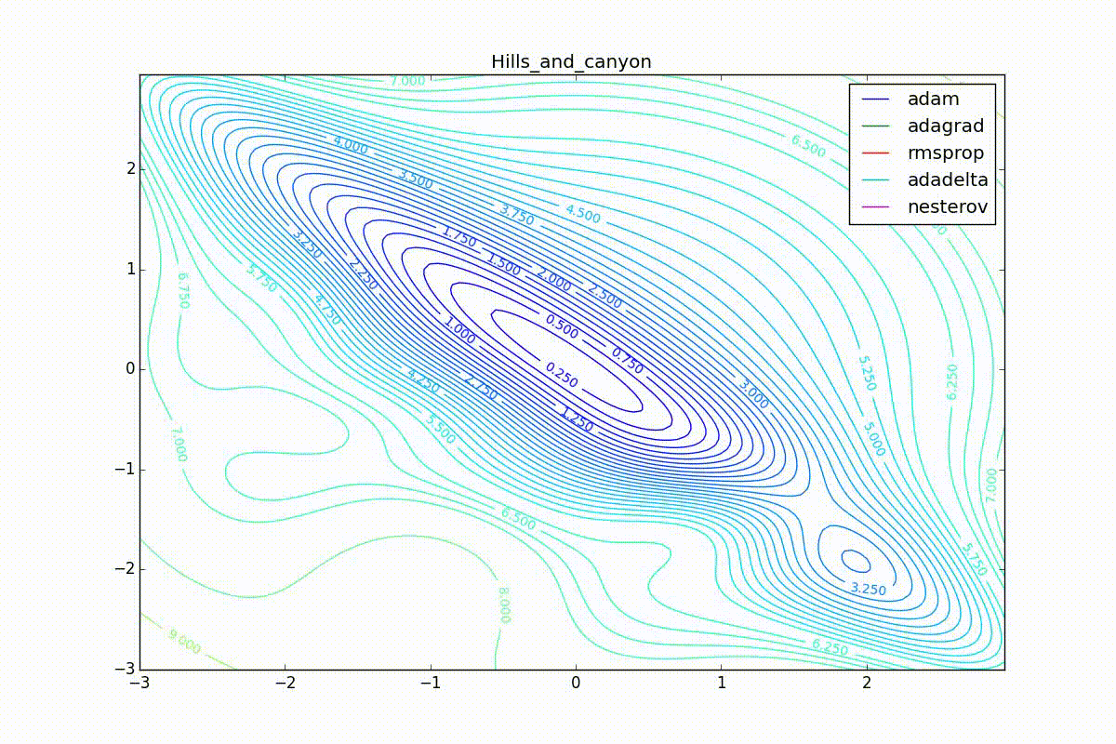
Кроме Adam, все оказались заперты в локальном минимуме!
RMSProp и Adadelta рисуют ежиков. В ловушке квадраты градиента маленькие, и это приводит к большим скачкам, на скачки также влияет eta и epsilon

Slide 19
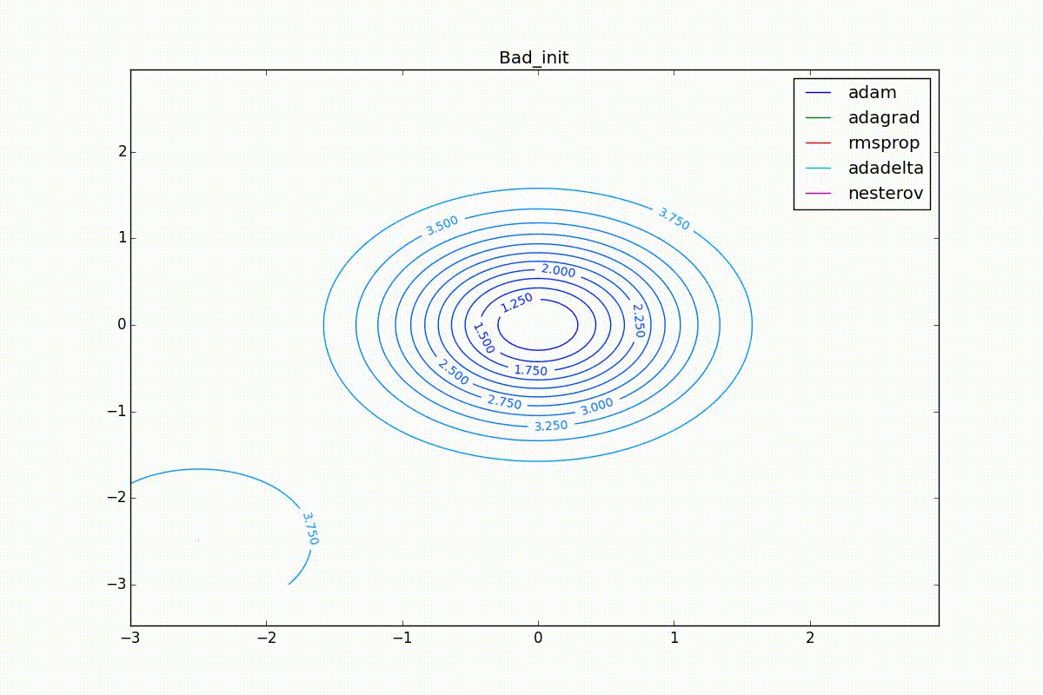
Хотя все алгоритмы могут найти путь к минимуму по плато с малым уклоном и выбираться из локальных минимумов.
Плохая начальная инициализация – не оставляет шансов!

Slide 20


Сравнение Keras и Pytorch
Академические исследования
Engineering Research
Гибкая разработка и кастомизация
Построение бейзлайнов
Быстрое прототипирование

Slide 21
Сравнение Keras и Pytorch
Почему Pytorch?
Pytorch просто использовать
Мощная поддержка GPU
Много имплементированных алгоритмов
Хорошо подходит для академических исследований с данными
Автоматическое дифференцирование вычислительного графа
Похож на Numpy
Другие фреймворки: Pytorch, Tensorflow, Caffe, Chainer, MXNet, Keras

Slide 22
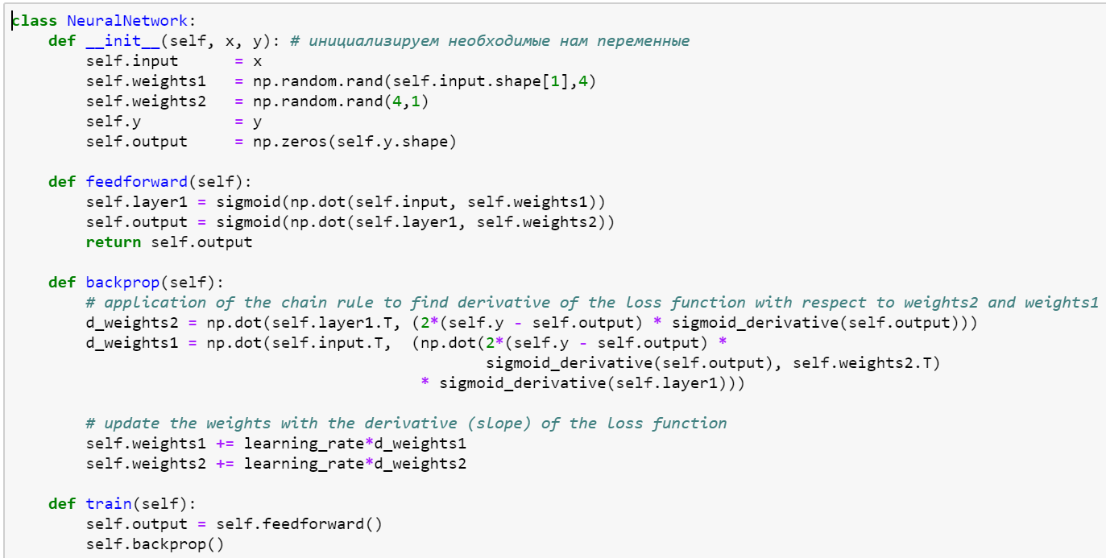
Neural Network в Numpy

Slide 23
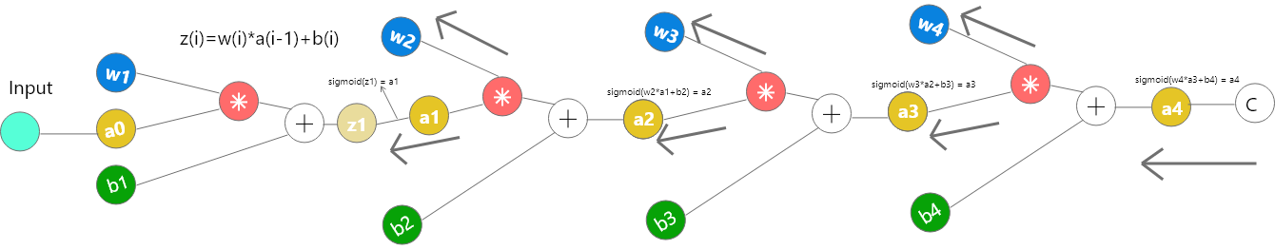
Pytorch
В Pytorch все сводится к построению гибко настраиваемого вычислительного графа и процедуре автодифференцирования этого графа для обновления весов

Slide 24
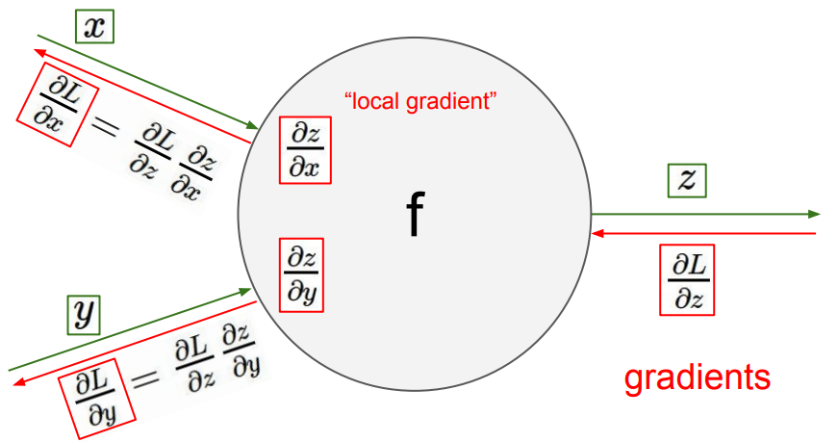
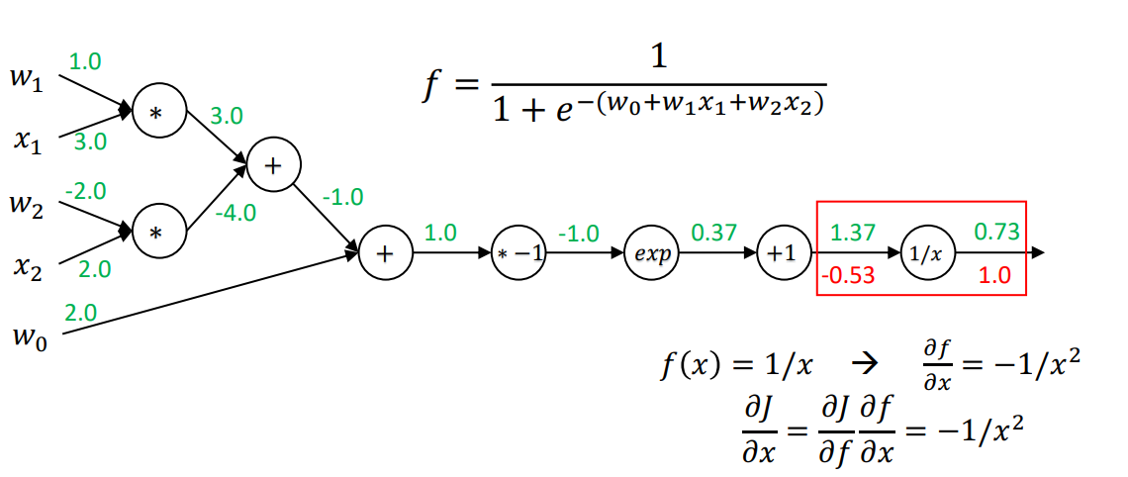
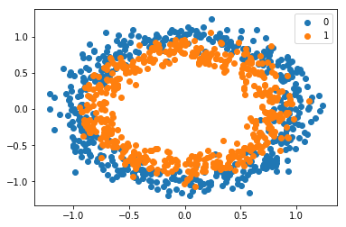
Дифференцирование графа (1)
Вычислительный граф для логистической регрессии

Slide 25
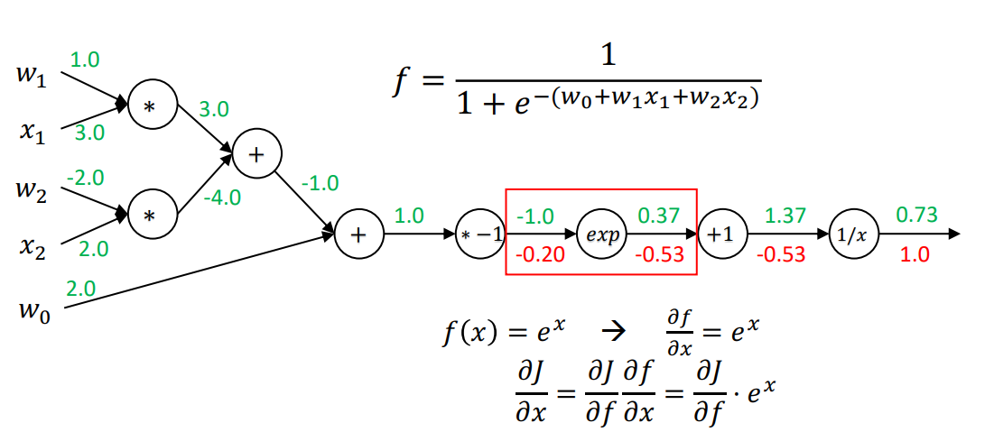
Дифференцирование графа (2)
Задание 1. Протащить ручками градиенты по графу для всех узлов

Slide 26

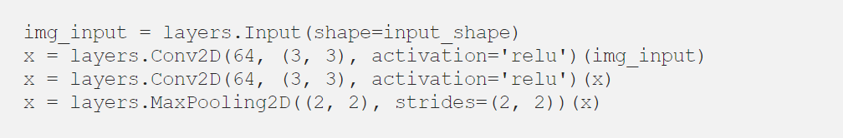

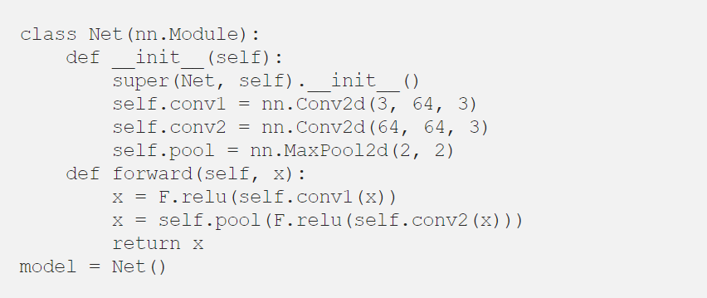
Сравнение Keras vs Pytorch
Функции против классов для определения модели
Функциональное API
Нейросеть как последовательность функций, вычисляемых одна за другой
Нейросеть в виде класса
Также используется концепция слоев
Слои инициализируются в __init() методе
Слои используются в forward() методе

Slide 27
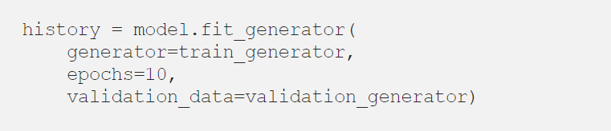
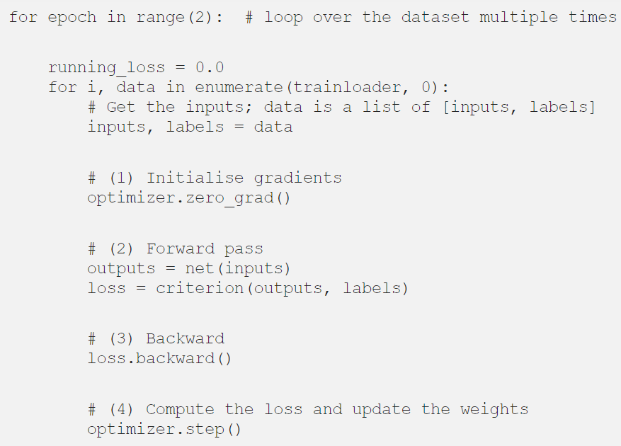
Сравнение Keras vs Pytorch
Тренировка нейросетей
Процедура тренировки кастомизированная
Просто fit()!!!
(1) Инициализация градиентов в начале каждого бэтча
(2) Запуск прямого прохода forward propagation
(3) Запуск обратного прохода backpropagation
(4) Вычисление функции потери и обновление весов
с

Slide 28

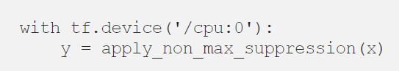
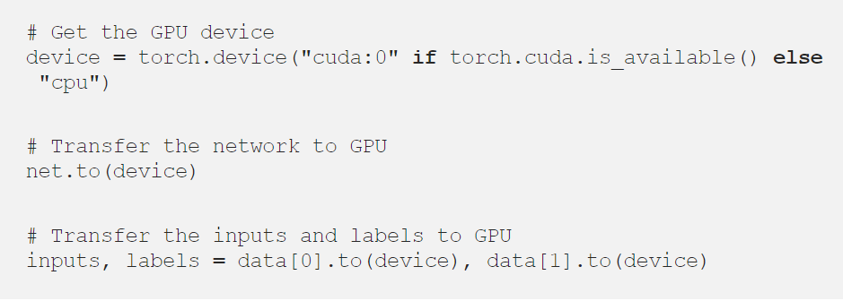
Сравнение Keras vs Pytorch
Использование GPU
Если установлен tensorflow-gpu, то видеокарта используется по умолчанию
Для осуществления некоторых операций на CPU нужно добавить one-liner
Для Pytorch вам нужно явно включить GPU для каждого тензора и переменной Numpy и переключиться на CPU, если нужно
Загромождает код
Иногда ошибки из-за переноса вычислений с GPU на CPU
нужно следить

Slide 29
Callbacks в Keras
Сallbacks - это набор функций, которые применяются на определенных этапах процедуры обучения
EarlyStopping – ранняя остановка для предотвращения переобучения
ModelCheckpoint – сохранение весов модели после каждой / N эпох
LearningRateScheduler – изменение learning rate по расписанию
ReduceLROnPlateau – снижение скорости обучения, когда метрика перестает улучшаться сверх patience level
TensorBoard – графический вывод результатов тренировки
CSVLogger – сохранение результата эпохи в csv
LambdaCallback – кастомизированный колбэк

Slide 30
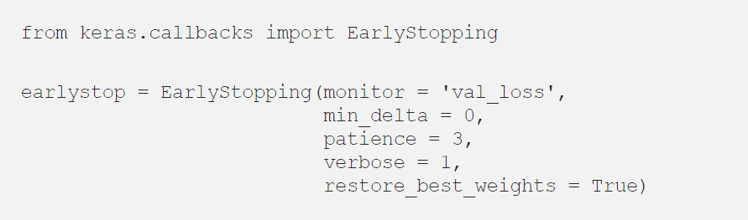
Early stopping
Monitor - отслеживаемое значение, то есть: val_loss
min_delta - минимальное изменение контролируемого значения. Например, min_delta = 1 означает, что процесс обучения будет остановлен, если абсолютное изменение контролируемого значения меньше 1
Patience - количество эпох без улучшений, после которых обучение будет остановлено
restore_best_weights - установите этот показатель в True, если вы хотите сохранить лучшие веса после остановки

Slide 31
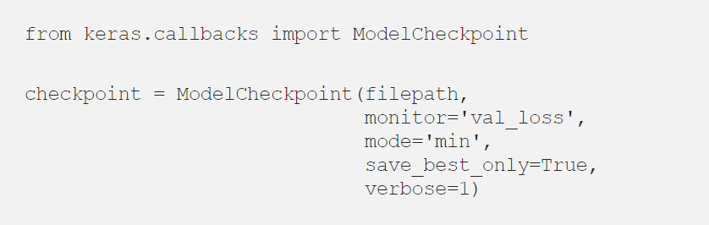
ModelCheckpoint
Filepath - путь к файлу, в котором вы хотите сохранить модель
Monitor - контролируемое значение
Save_best_only - установите значение True, если вы не хотите перезаписывать последнюю лучшую модель
Mode - авто, мин или макс. Например, вы устанавливаете mode = ’min’, если отслеживаемое значение равно val_loss, и вы хотите минимизировать его.

Slide 32
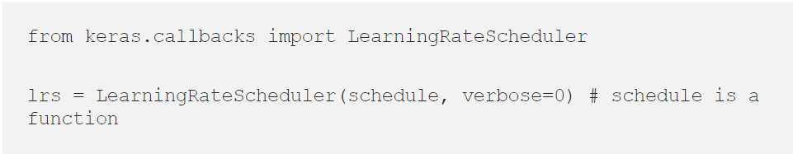
LearningRateScheduler
LearningRateScheduler - регулирует скорость обучения с течением времени, используя расписание schedule, которое вы уже написали заранее в виде функции. Эта функция возвращает скорость обучения в зависимости от индекса эпохи

Slide 33
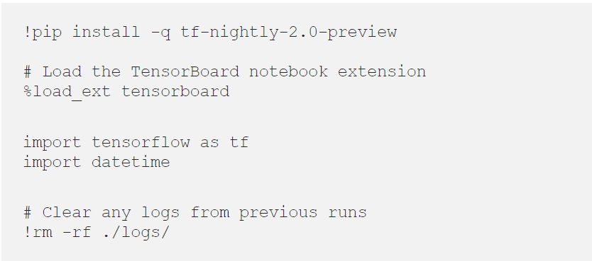
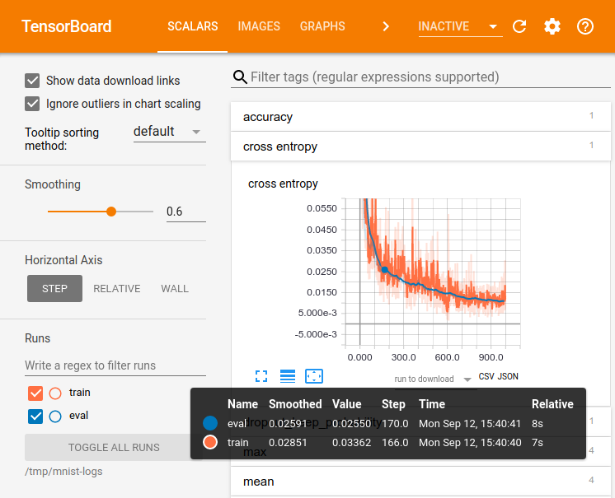
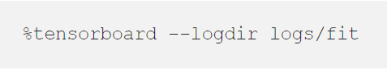
TensorBoard

